Slide 1









SISTEM RESERVASI DAN PEMESANAN MIE GACOAN
Pemrograman Berbasis Platform

Slide 2




ANGGOTA KELOMPOK
FAIZAL RAHMAN 20230040262
M. Rifki Rivaldi 20230040154
Yusuf Johansyah 20230040051

Slide 3



LATAR BELAKANG
Perkembangan teknologi telah memungkinkan digitalisasi dalam berbagai sektor, termasuk industri kuliner. Salah satu inovasi dalam bidang ini adalah sistem pemesanan dan reservasi tempat berbasis aplikasi yang bertujuan meningkatkan efisiensi dalam manajemen restoran. Dalam praktikum ini, dirancang sebuah API berbasis RESTful untuk sistem reservasi tempat dan pemesanan makanan di restoran Mie Gacoan.

Slide 4


TUJUAN
1) Membangun API yang memungkinkan pelanggan untuk melakukan pemesanan dan reservasi tempat secara online.
2) Mempermudah pengelolaan data pelanggan, menu, pemesanan, dan metode pembayaran oleh admin.
3) Mengimplementasikan keamanan data dengan autentikasi berbasis JWT.
4) Mengintegrasikan API pihak ketiga seperti OpenWeather API untuk informasi cuaca dan Twilio untuk notifikasi pemesanan.

Slide 5



ANALISIS KEBUTUHAN :
· Backend: Node.js, Express.js
· Database: MySQL
· Autentikasi: JSON Web Token (JWT)
· Pengujian API: Postman
· Integrasi API Pihak Ketiga: OpenWeather API, Twilio

Slide 6


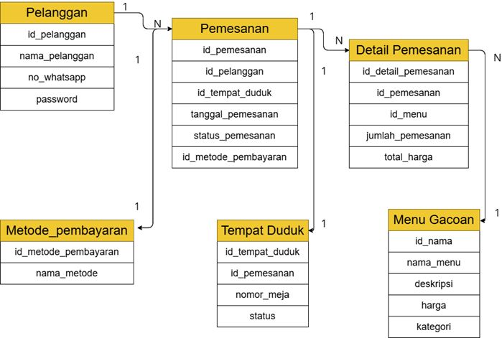
RANCANGAN DATA BASE

Slide 7



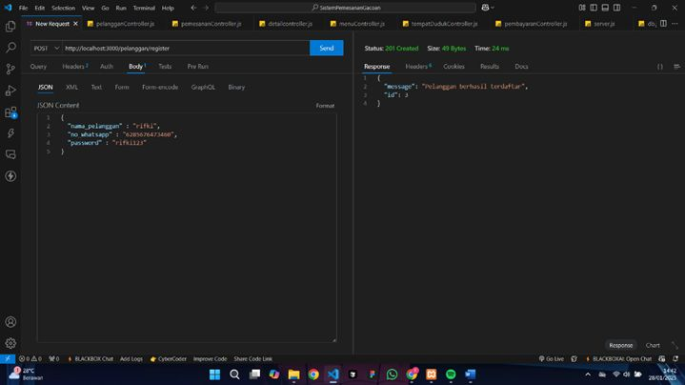
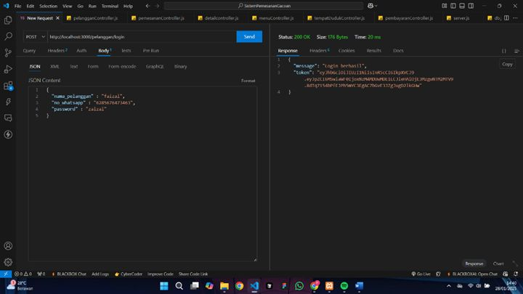
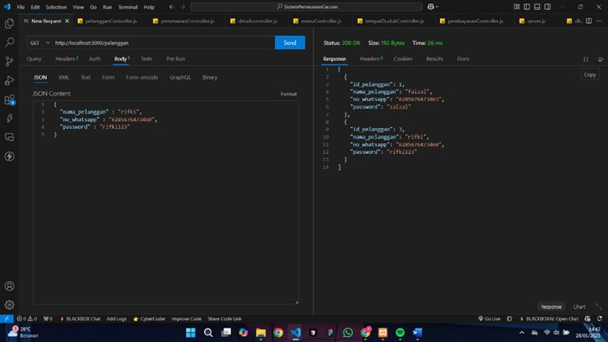
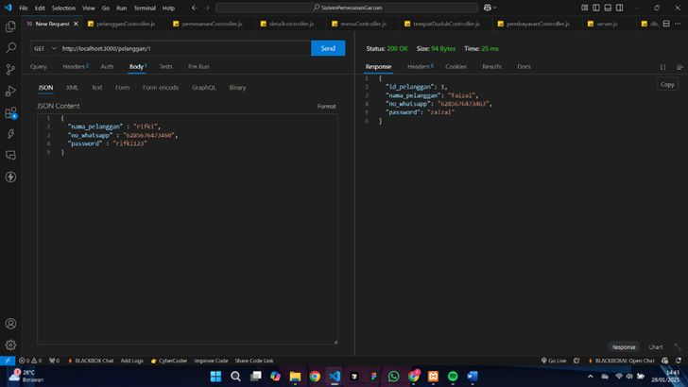
DOKUMENTASI ENDPOINT API
· POST /pelanggan/register - Registrasi pelanggan baru.
· POST /pelanggan/login - Login pelanggan.
· GET /pelanggan - Mendapatkan data pelanggan (Admin only).
· GET /pelanggan/{id} - Mendapatkan detail pelanggan tertentu.

Slide 8
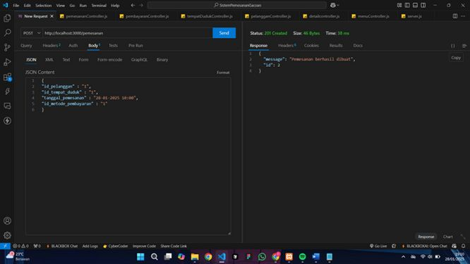
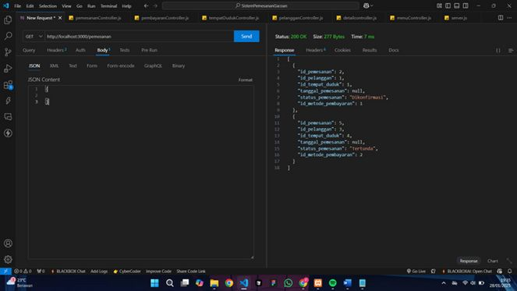
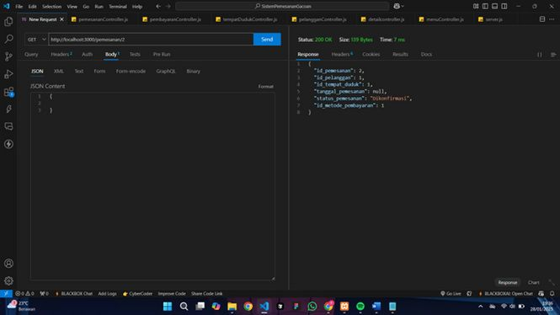
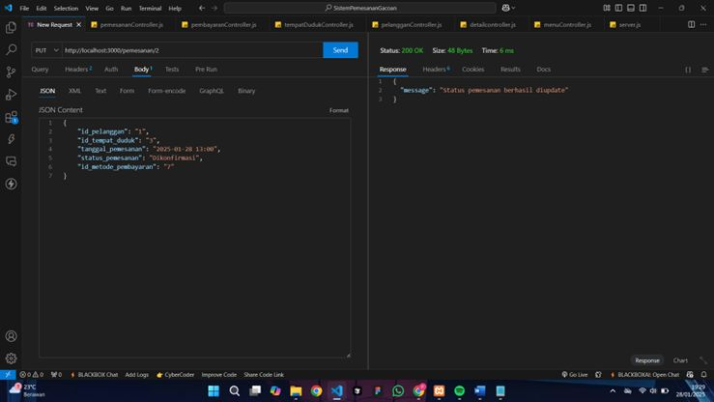
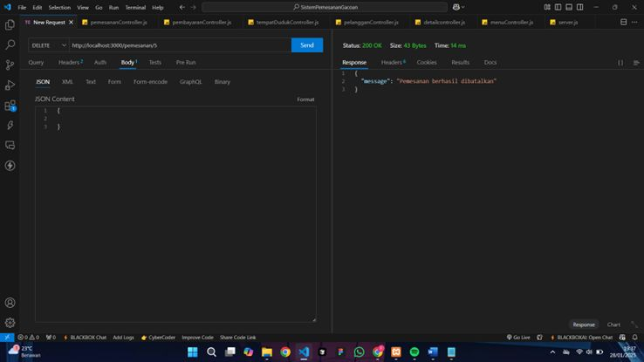
DOKUMENTASI ENDPOINT API
POST /pemesanan - Membuat pemesanan baru.
· GET /pemesanan - Mendapatkan daftar semua pemesanan (Admin).
· GET /pemesanan/{id} - Mendapatkan detail pemesanan tertentu.
· PUT /pemesanan/{id} - Mengupdate status pemesanan (Admin).
· DELETE /pemesanan/{id} - Membatalkan pemesanan.

Slide 9


KESIMPULAN
Dari hasil praktikum ini, API untuk sistem reservasi dan pemesanan Mie Gacoan berhasil dirancang dan diuji dengan baik. Sistem ini memungkinkan pelanggan untuk melakukan pemesanan dan reservasi tempat secara online dengan fitur autentikasi dan notifikasi.

Slide 10
SARAN PENGEMBANGAN
1) Implementasi fitur pembayaran online untuk meningkatkan kenyamanan pelanggan.
2) Peningkatan keamanan API dengan rate-limiting dan monitoring aktivitas pengguna.
3) Penggunaan caching untuk meningkatkan performa dalam pengambilan data yang sering diakses.

Slide 11



TERIMA KASIH

